Slide 1

Møte 10 – Misunnelse, sjalusi og integritet

Slide 2

Hvordan har du det akkurat nå?
•
•

Slide 3
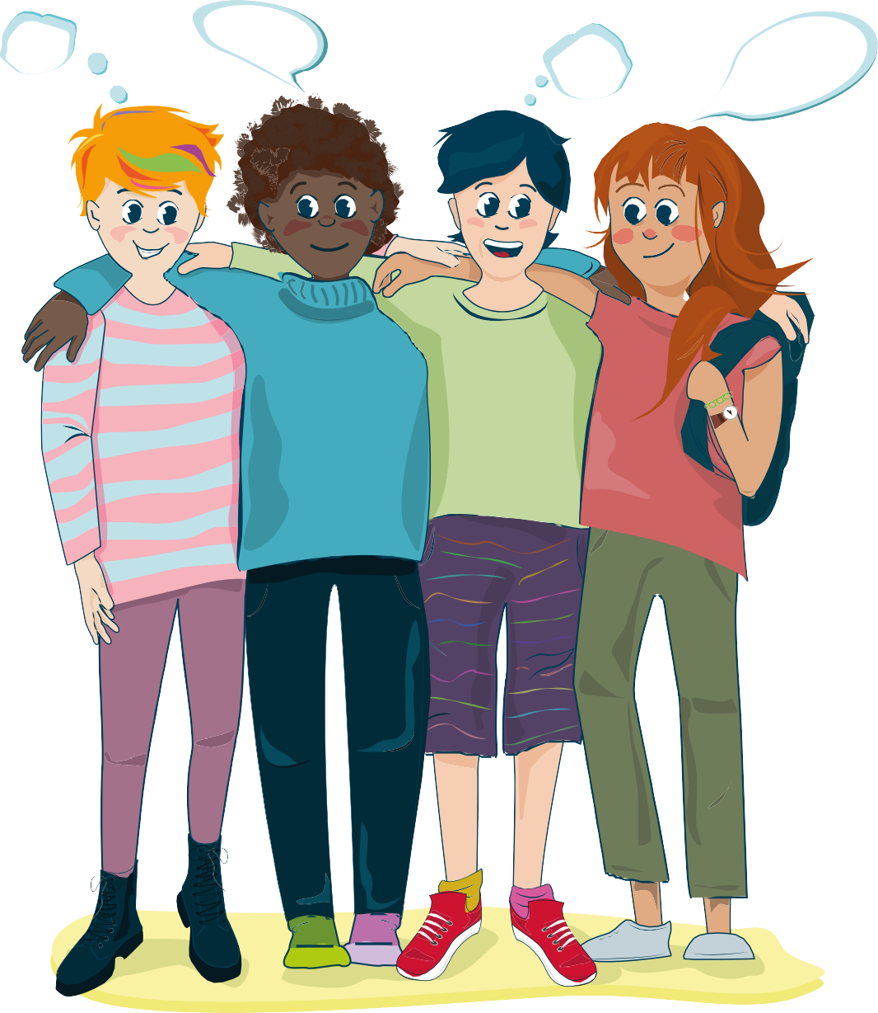
Tilbakeblikk
Hvilke tanker eller følelser hadde du etter det siste møtet?
Har du prøvd noe av det vi gikk gjennom?

Slide 4


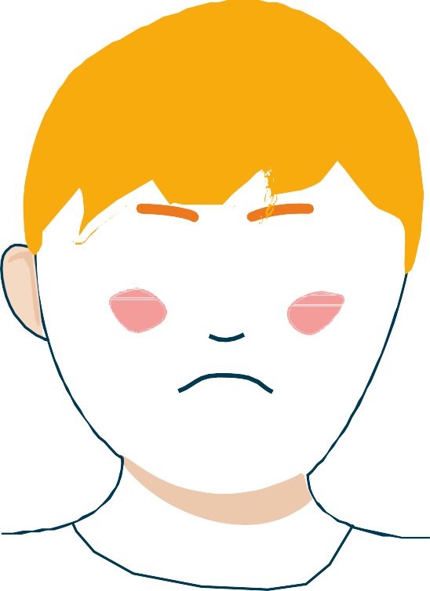





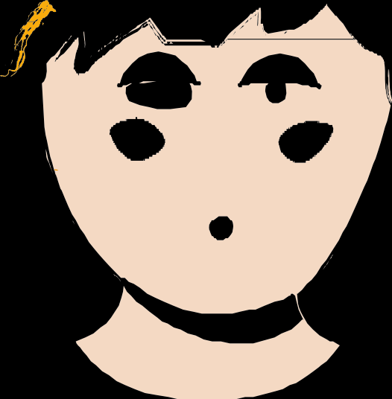



Misunnelse og sjalusi

Slide 5
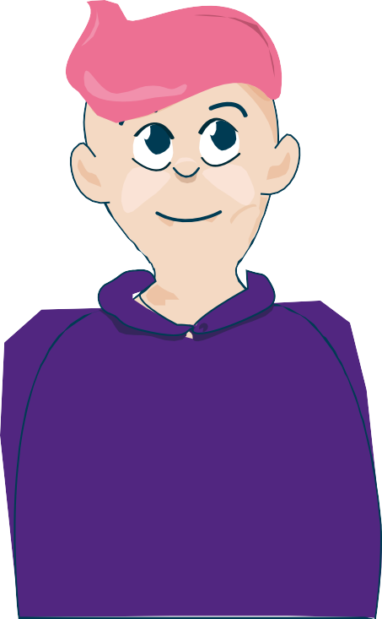







Hva er misunnelse og sjalusi?

Slide 6

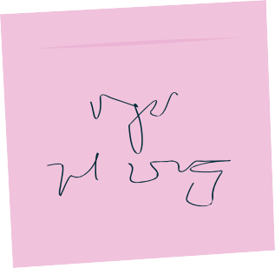
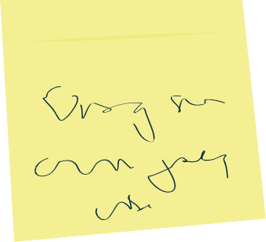







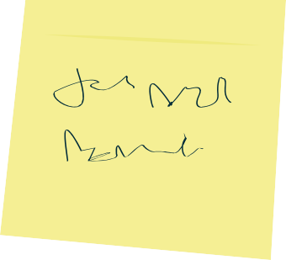












Hva får deg til å føle misunnelse eller sjalusi?

Slide 7







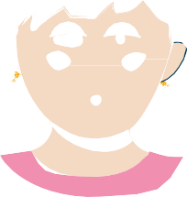




Følelser
– kommer og går, og smitter over til andre
Uttrykk i kroppen
Føles i min kropp
Føles i kroppen hos andre

Slide 8
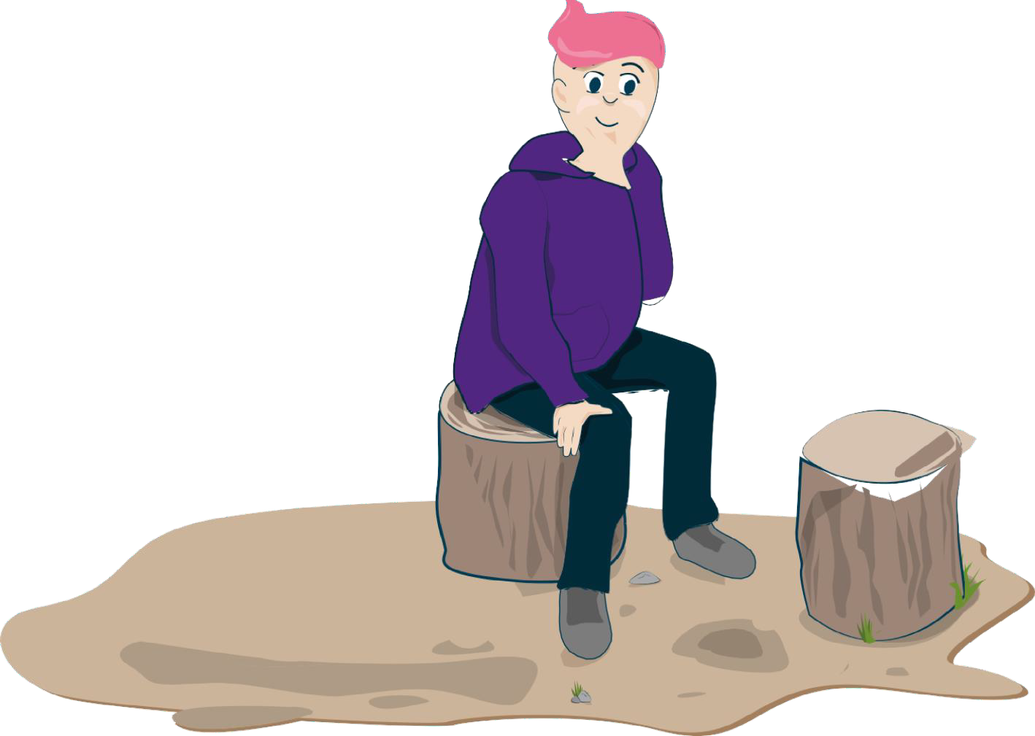
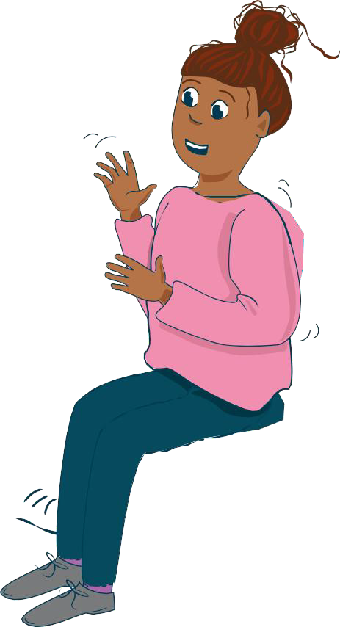
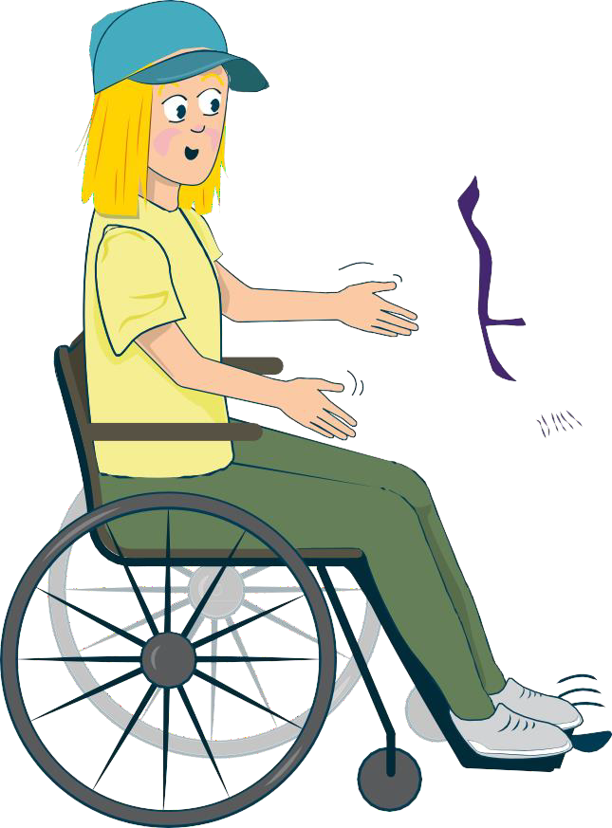






Dagens følelse
– tenk etter og utforsk sammen

Slide 9
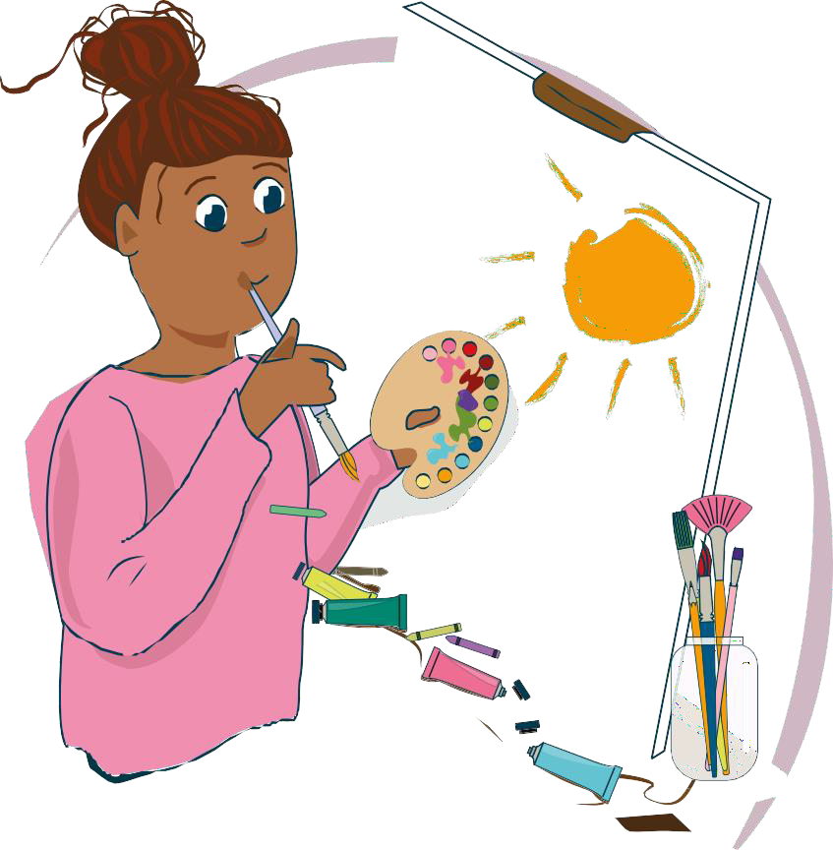

Dagens følelse
– skape

Slide 10
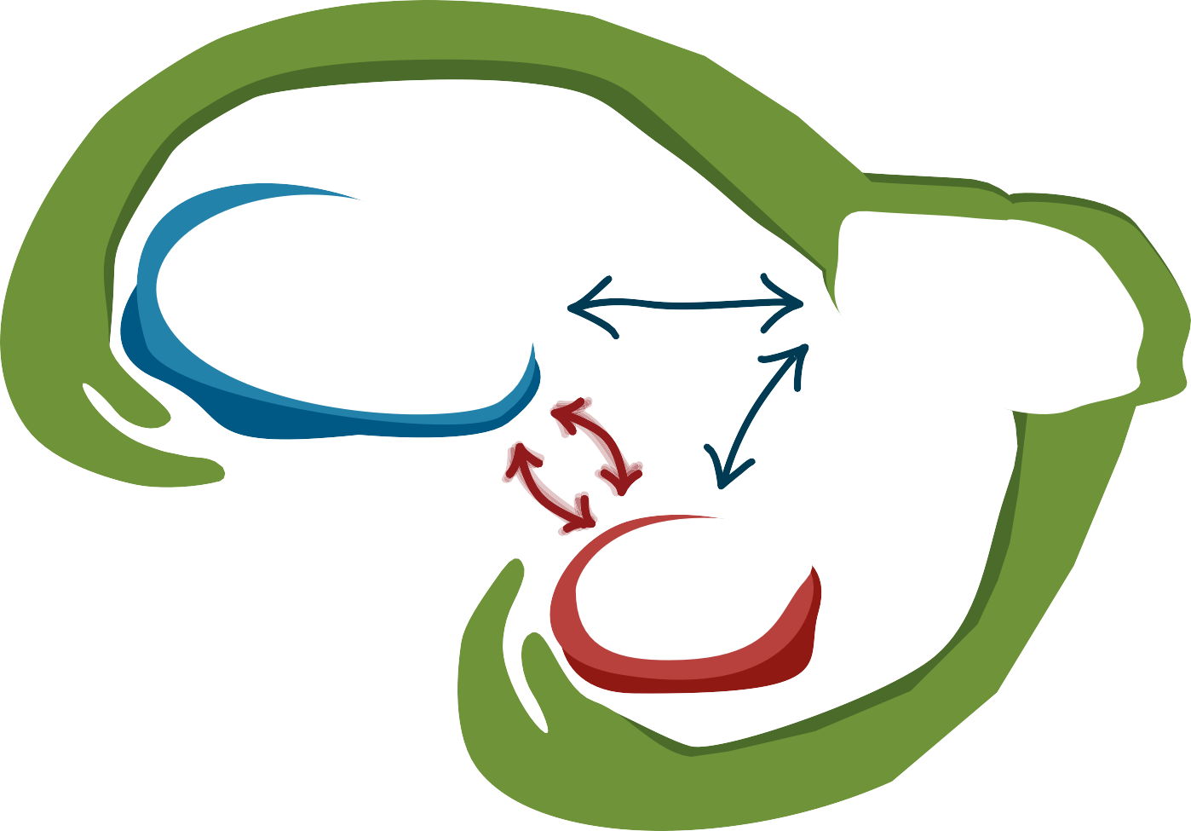
Selvmedfølelse
Utforskning
Trygghet
Trussel

Slide 11
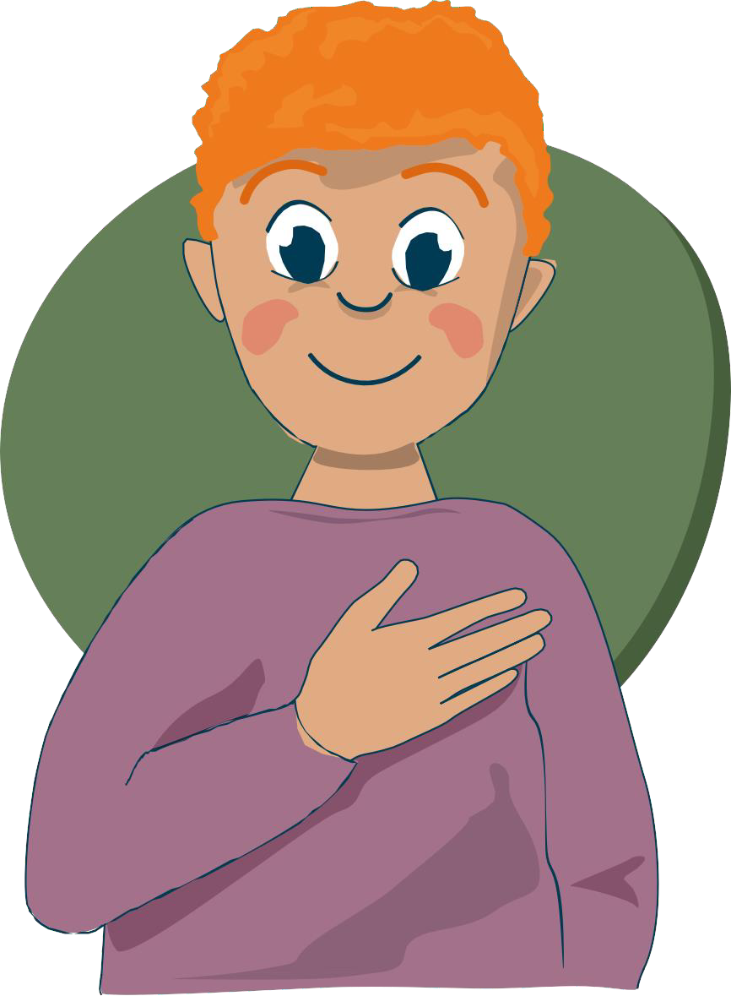


Fysisk aktivitet
Jeg er stolt av … Jeg er tydelig på …
Jeg føler meg verdifull når … Jeg er trygg når …
Jeg er fornøyd når ...
Jeg er rolig når ...
Jeg gjør andre rolige og trygge ved å ...

Slide 12
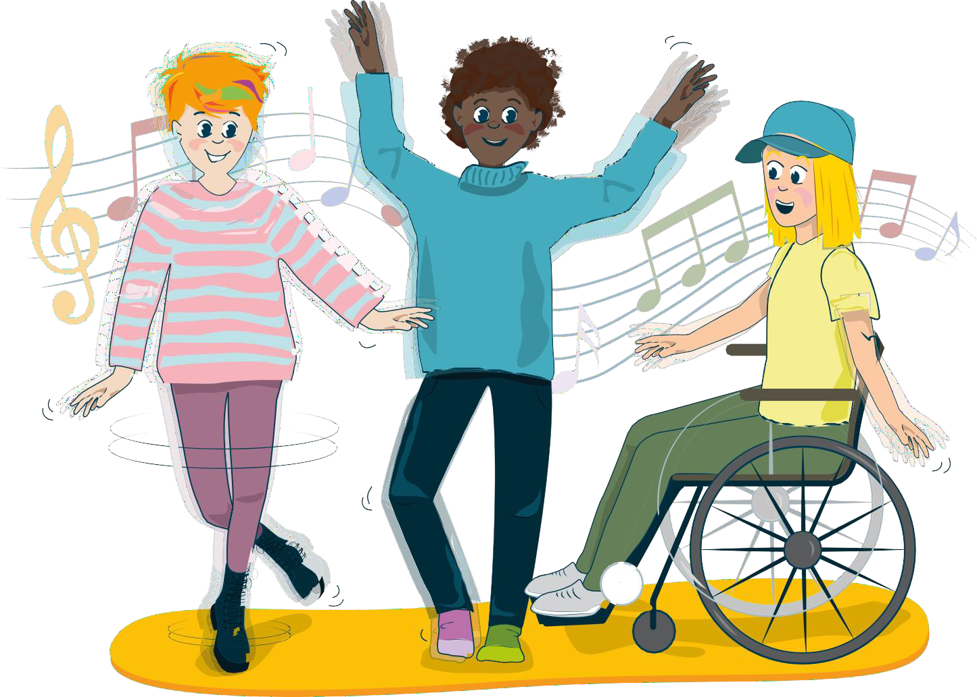
Fysisk aktivitet

Slide 13






















Pause

Slide 14
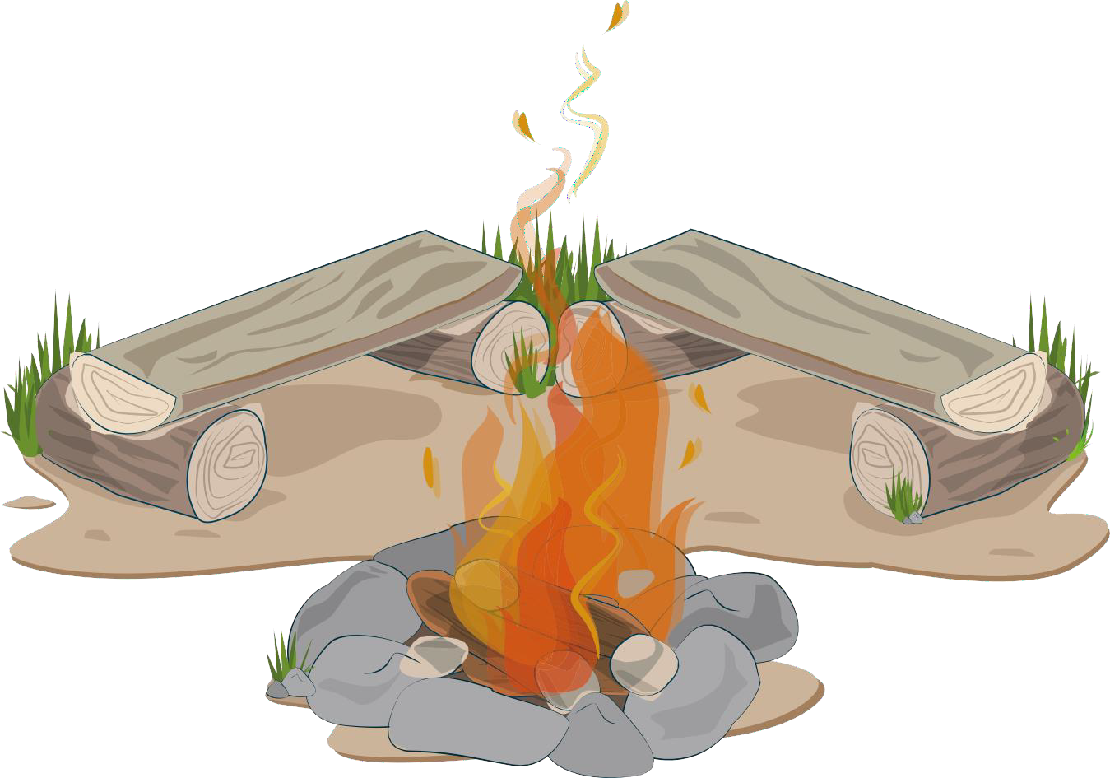
Samling

Slide 15



Integritet
Tilhørighet
Døden
Trygghet
Det viktige i livet
Sterke følelser
Identitet

Slide 16
Hva er integritet?

Slide 17
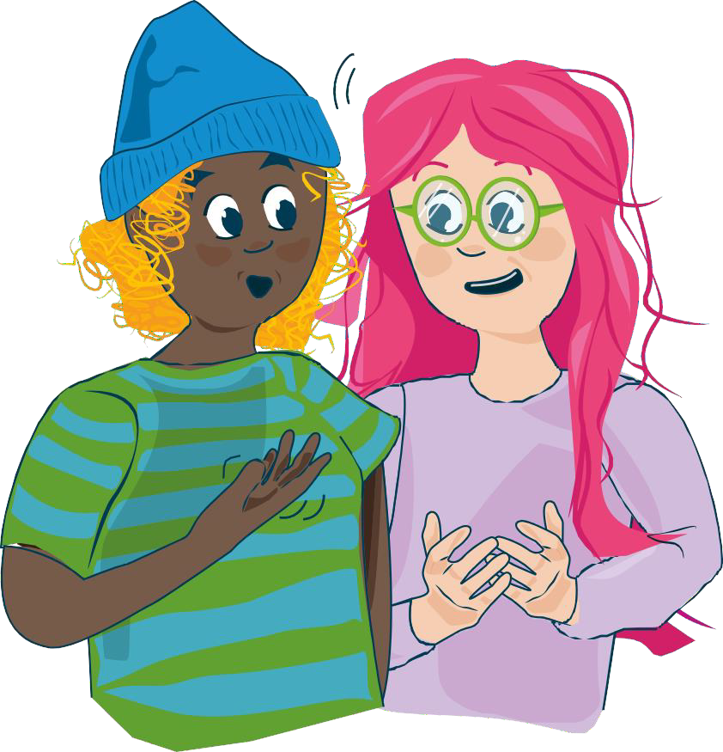

Å fortelle om seg selv
Tenk etter sammen og gi eksempler:
Hvordan kan det være å fortelle noen om seg selv for første gang?
Hvordan kan du hjelpe noen som er uvant, sjenert eller skammer seg over å fortelle mer om seg selv?
Hvordan kan du si stopp på en fin måte hvis du ikke vil fortelle om deg selv?
Hvordan kan du fortelle om van-
skelige ting på en måte som føles trygt?

Slide 18























































Naturen som et trygt sted

Slide 19
Situasjon i hverdagen
En klassekamerat er sjalu
En klassekamerat føler seg ofte sjalu og synes at andre har mye mer og er flinkere til ulike ting. Sosiale medier får ham ofte til å føle seg dårlig og verdiløs.
Har du opplevd noe lignende?
Hvordan tror du han føler seg?
Hvordan ville du hjulpet klassekameraten?
Hva tror du kunne vært til hjelp?
Hva kan være bra å tenke, si og gjøre?
Hvordan får vi mot til å gjøre det vi vet er det riktige?

Slide 20
Situasjon i hverdagen
En klassekamerat har lagt ut sine panikkanfall på YouTube
En klassekamerat la for en tid siden ut sine panikkanfall på YouTube. Nå har han begynt å føle seg bedre og angrer.
Nå vet han ikke hva han skal gjøre. Han spør deg om du synes det er nok å slette klippet.
Har du opplevd noe lignende?
Hvordan tror du han føler seg?
Hvordan ville du hjulpet klassekameraten?
Hva tror du kunne vært til hjelp?
Hva kan være bra å tenke, si og gjøre?
Hvordan får vi mot til å gjøre det vi vet er det riktige?

Slide 21
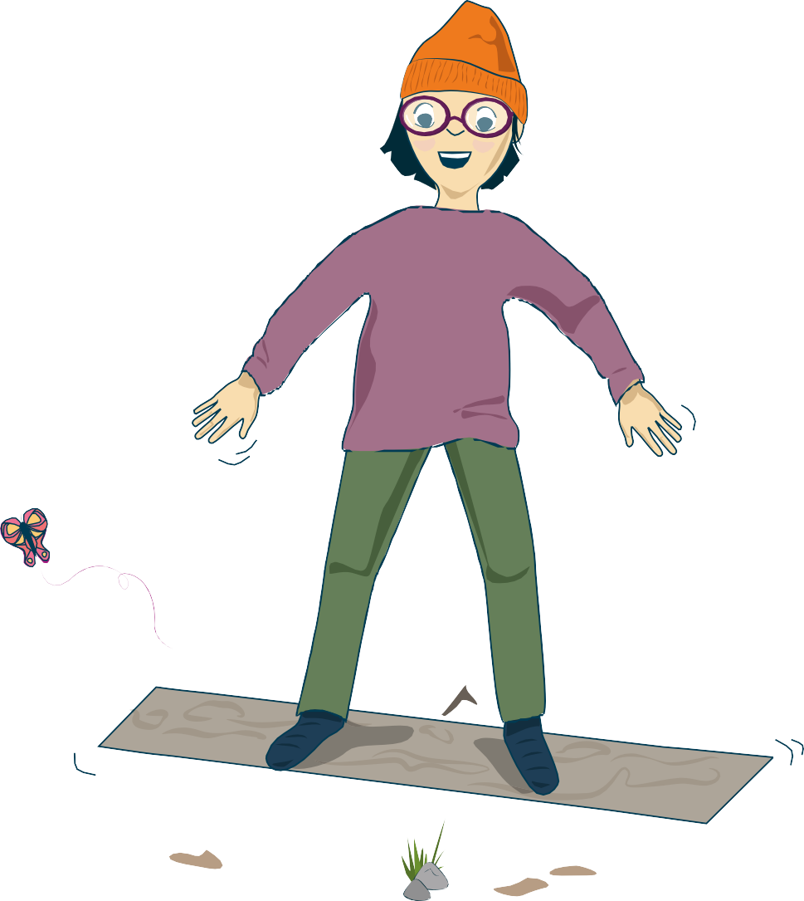

Balanseøvelse
Balanseøvelser hjelper deg med å slappe av og hente deg inn igjen.
Du merker at du begynner å slappe av når
du sukker, gjesper eller spontant tar et dypt innpust
du produserer spytt og vil svelge
pusten din blir dypere og roligere
hendene dine blir varmere

Slide 22








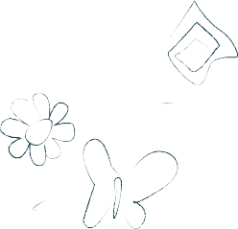











Skriv i dagboken
Skriv hva du vil, for eksempel:
tanker og spørsmål rundt følelser
ting som er bra å huske fra i dag
dine egne tanker og følelser rundt dette møtet
Ingen andre kommer til å lese det du skriver.

Slide 23
Hvordan har du det akkurat nå?
•
•

Slide 24
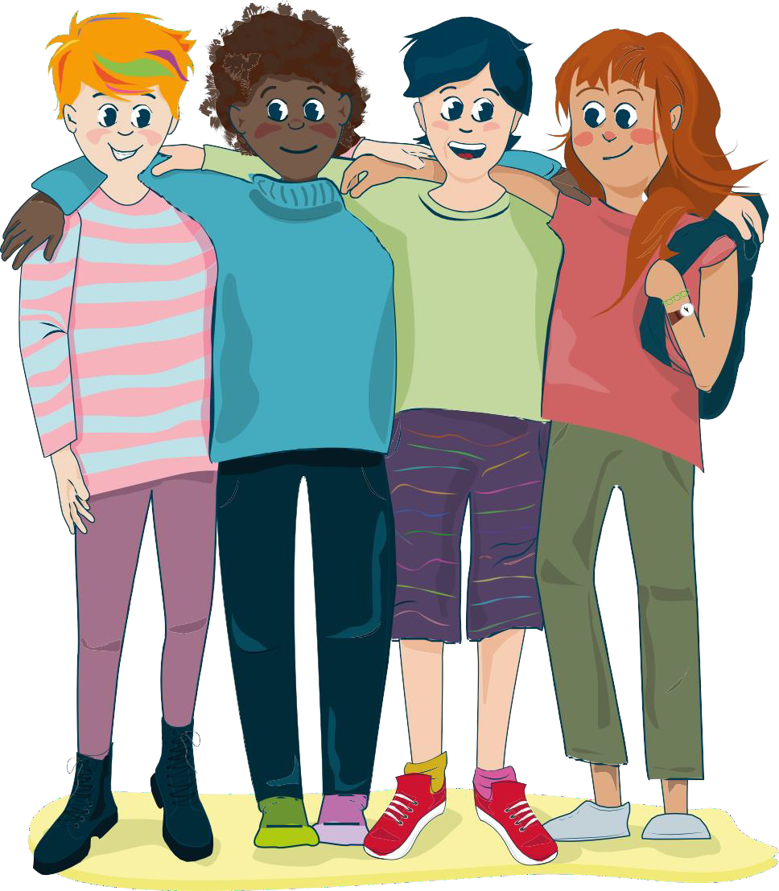
Avslutning

Slide 25

Hit kan du henvende deg
Kirkens SOS: Tlf. 22 40 00 40 og https://www.soschat.no/
Mental Helses hjelpetelefon: Tlf. 116 123
Blå Kors: chattetjeneste for barn og unge SnakkOmPsyken.no
Kors på halsen (Røde Kors for deg under 18 år):
Tlf. 800 333 21
Alarmtelefonen for barn og unge: Tlf. 116 111 og chat på https://www.116111.no/ungdom
Legevakten: Ring 116 117 for rask hjelp ved akutte problemer
Det er også mulig å ta kontakt med helsestasjonen for ungdom, skolehelsetjenesten, psykisk helsehjelp for barn og unge der du bor, eller noen som jobber i din lokale menighet.

